Slide 1
표지

Slide 2
목차

Slide 3
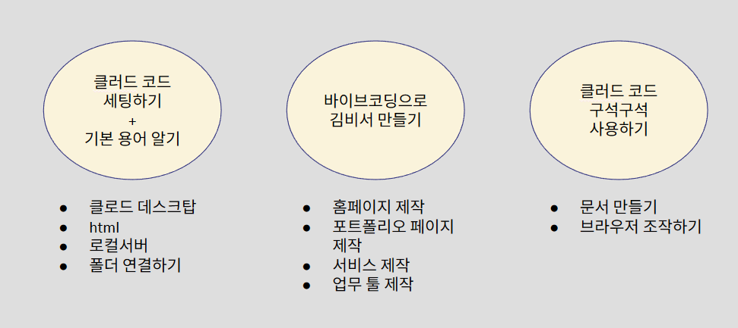
지난 강의

Slide 4



2강 목표
“ 내 서비스를 세상에 내보내기 ”
VERCEL(버셀)
업로드
GIT(깃)
배포

Slide 5


- 로컬에서 버전 관리
- 서비스 저장고
(예.구글 드라이브, 네이버 클라우드)
- 버전 관리 가능
* Gmail로 가입 진행
Notes:
깃과 깃허브 간략 차이점 설명하기.
깃은 지난 강의 때 모두 설치가 되었다. 깃허브는 그 깃으로 사용 가능하니, 가입만 하고 넘어가자
비용은 무료.

Slide 6




- Git에 올린 코드를 자동 배포
* [Continue with GitHub]으로 가입
Notes:
우리 홈페이지 링크 주소 확인하며 버셀로 배포된 예시 설명하기
가격은 개인 프로젝트는 무료 서비스로 충분함.
트래픽이 많이 발생하면 비용이 발생하지만 월 100기가 대역폭을 지원함
동일 서비스들이 물론 있음. 그러나 연동성, 기능성 등을 고려했을 때 버셀이 가장 직관적인 사용법을 가져서 버셀로 실습함

